Slide 1
Mi Mantenimiento
Programando la Ficha de Acciones de Mantenimiento – FAM – 2020 I
Unidad Gerencial de Mantenimiento

Slide 2
Programando el periodo 2020-I (1)
El Programa de Mantenimiento de los Locales Educativos 2020, incluye el mantenimiento preventivo y/o correctivo de locales escolares públicos, mantenimiento preventivo y/o correctivo de bicicletas en el marco de la iniciativa rutas solidarias, el mejoramiento de los servicios sanitarios, la adquisición de útiles escolares y de escritorio, materiales para uso pedagógico y equipamiento menor.

Slide 3
Programando el periodo 2020-I (1)
Con el fin de que se ejecuten las acciones de mantenimiento dentro del plazo establecido, las DRE y UGEL deben realizar las acciones necesarias para que los responsables de mantenimiento cumplan con las procedimientos comprendidos las etapas del programa.
etapa i: programación
listado de locales educativos beneficiados
designación de especialista de UGEL
designación de responsable de mantenimiento
conformación de comisión de mantenimiento
etapa ii: ejecución
apertura de cuentas de ahorro
elaboración y registro de ficha
aprobación de ficha de acciones de FAM

Slide 4
Sistema “Mi Mantenimiento”
Es el Sistema de información web, en el que se registran y procesan las acciones de mantenimiento con la finalidad de monitorear la ejecución del Programa de Mantenimiento.
Solo aparecen las partidas permitidas, por lo tanto no se deberán registrar actividades de construcción ni adquirir bienes que no están comprendidos en las normas, para evitar posteriores procesos administrativos.
Notes:
Acceso de ugel

Slide 5
Diagnóstico de Acciones de Mantenimiento
El responsable de mantenimiento deberá realizar el diagnóstico de los espacios educativos, teniendo en cuenta el presupuesto asignado al local educativo.
Espacios a Priorizar
Según lo indicado en la Norma Técnica Específica.
La prioridad son las aulas y los servicios higiénicos.
Acciones de Mantenimiento
Según las acciones permitidas en la Ficha de Acciones de Mantenimiento - FAM aprobada en la Norma Técnica Específica.
Cotización de Actividades
Se debe tomar en cuenta los siguientes costos por cada ítem de intervención:
Materiales
Mano de Obra
Transporte

Slide 6
Importancia de las capacitaciones
Se recomienda que al convocar a las capacitaciones, los responsables deben leer la Norma Técnica específica del periodo vigente, con el fin que puedan realizar cualquier consulta al especialista de la UGEL antes de programar cualquier acción.
En lo posible, los responsables deberán tener a mano los números de DNI de los integrantes de la Comisión de Mantenimiento y los documentos de sustento (Actas y cotizaciones).
Durante las capacitaciones, aclara las dudas de los responsables y orienta a los responsables que tienen la FAM en borrador para que inicien de la FAM el registro en el sistema Mi Mantenimiento.

Slide 7
Requisitos para la elaboración de la Ficha de Acciones de Mantenimiento- FAM
Unidad Gerencial de Mantenimiento

Slide 8
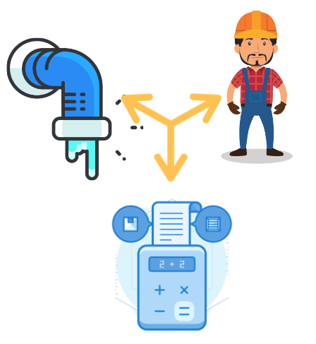
Priorización y cotización de las acciones de mantenimiento
El responsable realiza un diagnóstico e identifica las acciones a ejecutar de acuerdo a lo aprobado en la Ficha de acciones de mantenimiento (FAM) para el 2020-I.
Debe ordenar el costo de insumos, mano de obra y transporte de material por cada elemento de intervención que aparece en la FAM con sus respectivas fotos relacionado a la intervención.
Con esta información inicia el registro de la FAM en el sistema Mi Mantenimiento o elabora una programación borrador en caso no tenga acceso a Internet.

Slide 9
Implementar como estrategia de ayuda un formato en Excel para el responsable
El especialista puede elaborar material propio que facilite la elaboración de la FAM, particularmente si observa que la mayoría de los responsables de mantenimiento de la jurisdicción no cuentan con acceso a internet y presentan dificultades en cotizar.

Slide 10
Registro y envío de la FAM para verificación
Para ejecutar las acciones de mantenimiento, es indispensable que la FAM esté aprobada.
Para ello, el especialista debe realizar seguimiento al avance el registro de la FAM en el sistema Mi Mantenimiento, con el fin de que todos los responsables envíen la FAM para verificación, ya que el sistema no permite registros posteriores a la fecha establecida en la Norma Técnica específica.
Asimismo, el especialista debe aprobar la FAM dentro de los plazos establecidos en la Norma Técnica, de lo contrario, el responsable no podrá hacer uso de los recursos.

Slide 11
Proceso del programa de mantenimiento hasta la aprobación de la FAM
La FAM una vez aprobada, adquiere tiene carácter de irreversible, por lo que ningún especialista debe observarla .
Cualquier modificación de las acciones de mantenimiento programadas y priorizadas por el responsable, este deberá informar al Especialista mediante correo electrónico sustentando el cambio de las acciones y que a su vez el especialista dará el visto bueno al Responsable del local escolar.
UGEL
DRE
UGEL
DRE
NT Mantenimiento + listado de locales educativos
Designación de responsable de mantenimiento
Registro
Ficha de acciones de mantenimiento
Aprobación
Ficha de acciones de mantenimiento

Slide 12
Elaboración de la Ficha de Acciones de Mantenimiento- FAM
Periodo 2020-I
Unidad Gerencial de Mantenimiento

Slide 13
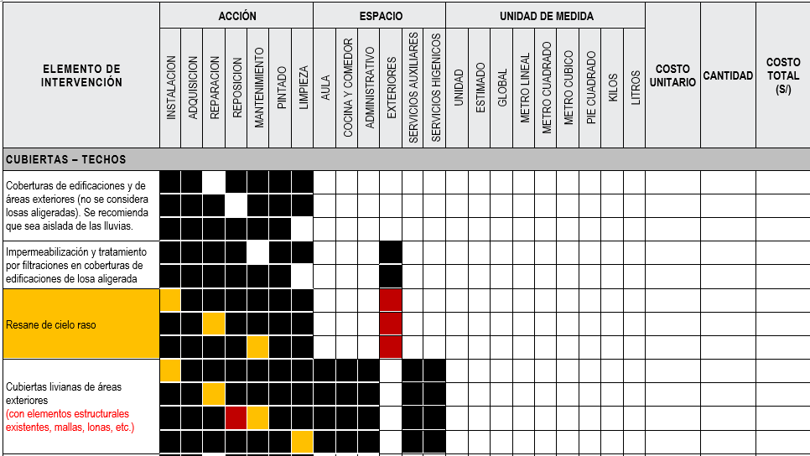
Estructura de la FAM
A
B
C
D
E
A
Elementos de Intervención
- Cubiertas – Techos
- Muros
- Pisos
- Puertas
- Ventanas
- Pasamanos y Barandas
- Rejas
- Instalaciones Eléctricas
- Instalaciones Sanitarias
- Instalaciones de Gas
- Red Telefonica/Internet
- Seguridad
- Vegetacion en Areas Exteriores
- Mobiliario y Equipamiento
- Pintura

Slide 14
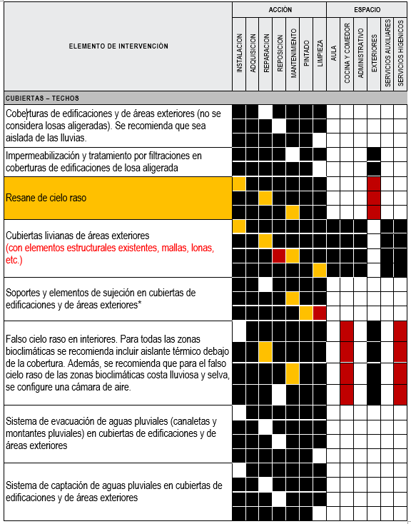
Actualización de la FAM 2020
01. Cubiertas - techos
Partida nueva
Acción habilitada
Acción inhabilitada

Slide 15
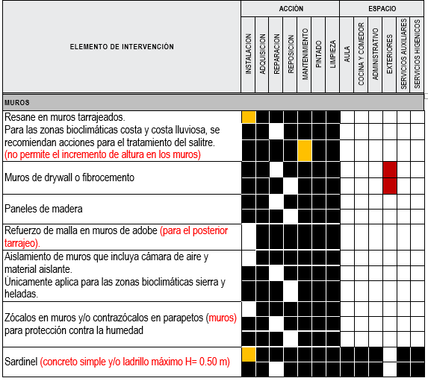
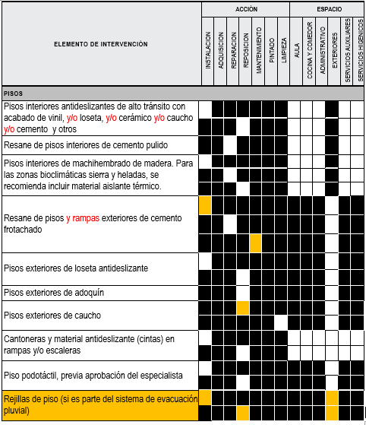
Actualización de la FAM 2020
02. Muros
03. Pisos
Acción habilitada
Acción inhabilitada

Slide 16
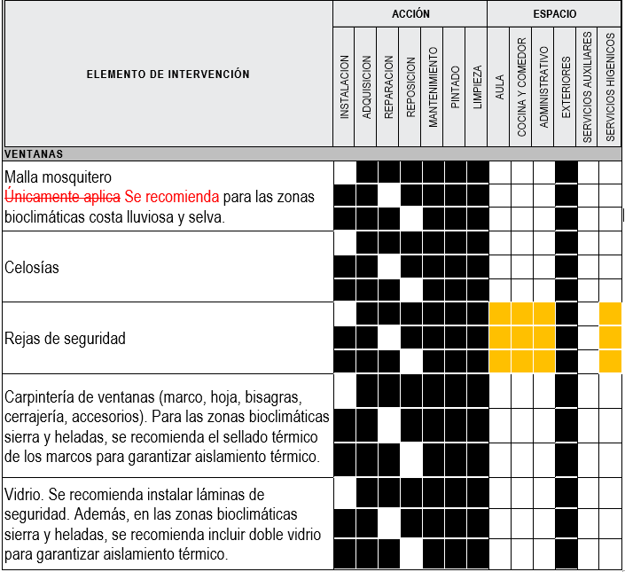
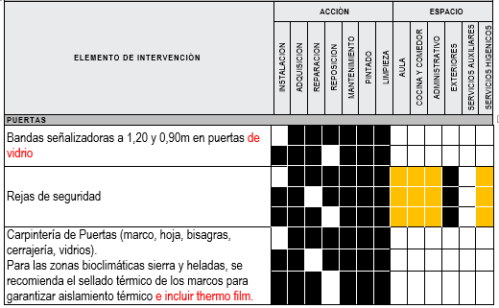
Actualización de la FAM 2020
04. Puertas
05. Ventanas
Acción habilitada
Acción inhabilitada

Slide 17
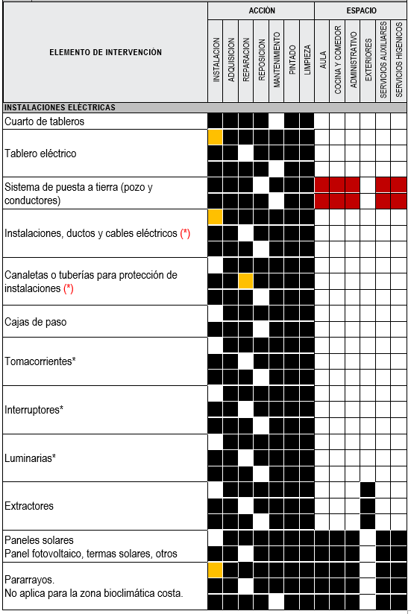
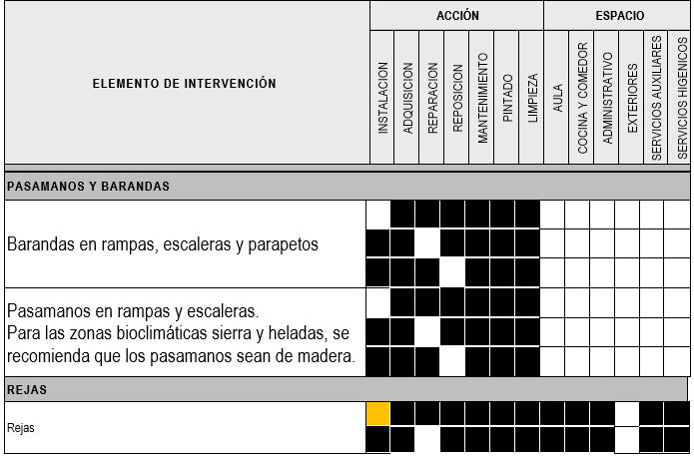
Actualización de la FAM 2020
06. Pasamanos y barandas
07. Rejas
08. Instalaciones eléctricas
Acción habilitada
Acción inhabilitada

Slide 18
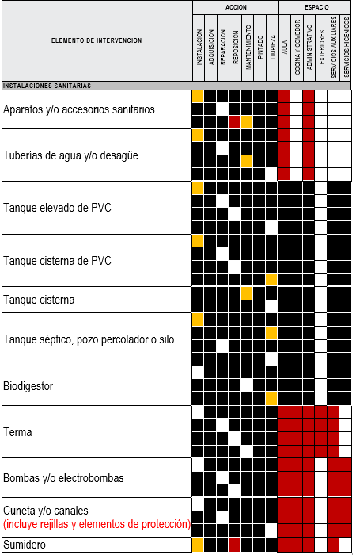
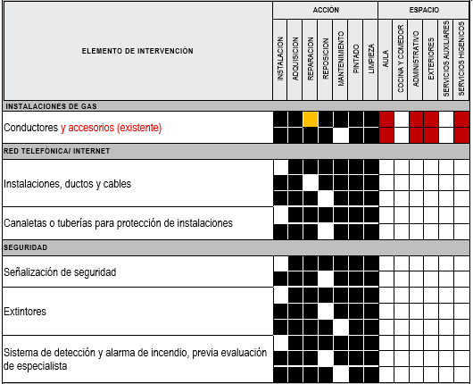
Actualización de la FAM 2020
09. Instalaciones sanitarias
10. Instalaciones de gas
11. Red telefónica / internet
12. Seguridad

Slide 19
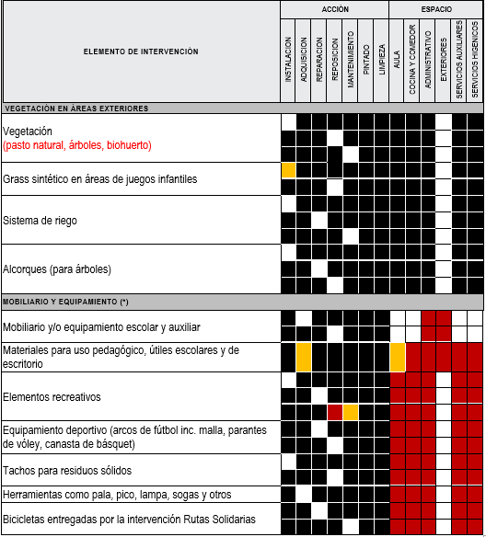
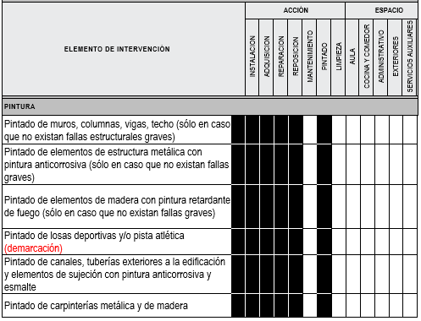
Actualización de la FAM 2020
13. Vegetación en áreas exteriores
14. Mobiliario y equipamiento
15. Pintura

Slide 20
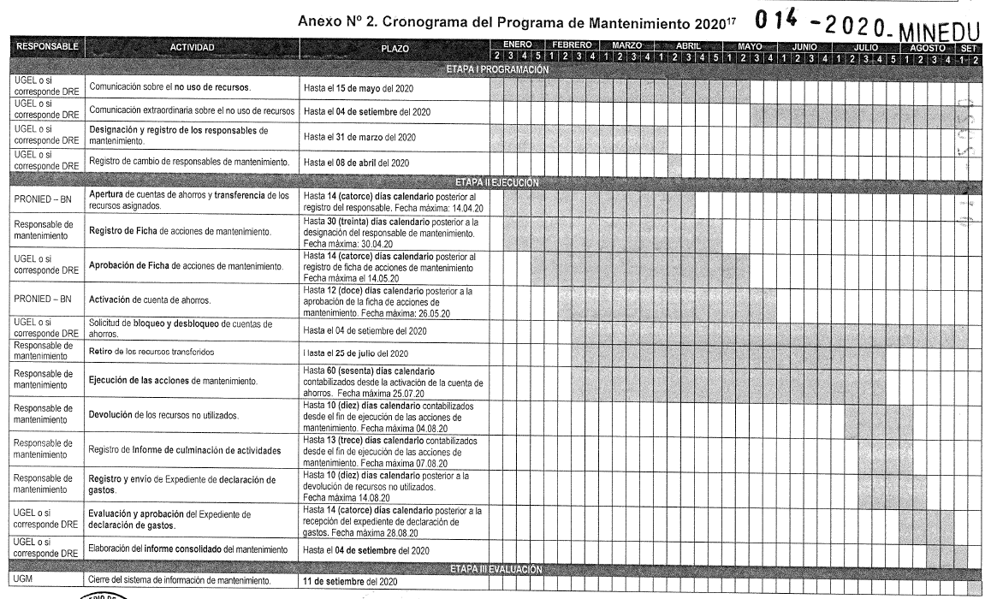
Cronograma del mantenimiento

Slide 21
Recomendaciones
El responsable, conjuntamente con su comité, realizará las cotizaciones pertinentes de materiales, mano de obra y transporte.
Cuando se realiza la compra de los materiales deben ser de marcas reconocidas y de primer calidad, a fin de garantizar la vida útil de los elementos de intervención a mantener o reponer.
Orientar a al responsable de mantenimiento de que en caso de cambio de prioridades, no debe solicitar la reversión de la FAM, ya que invalidaría el proceso de ejecución.
Con los recursos del Programa de mantenimiento no se ejecutan trabajos de construcción.

Slide 22
Estrategias de comunicación
Se recomienda al especialista e que mantenga comunicación permanente con el responsable infraestructura de la UGEL durante todo el proceso del mantenimiento a través del portal de la página web de la DRE, UGEL, así como en redes sociales, como Facebook, YouTube y WhatsApp.

Slide 23
¡Gracias!
http://www.pronied.gob.pe

